Slide 1
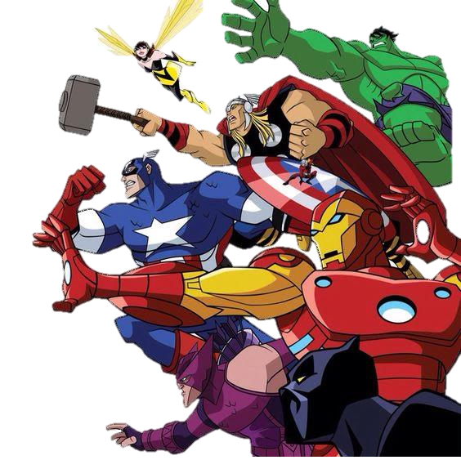
Superheld/schurk Draadfiguur met boetseerwas

Slide 3
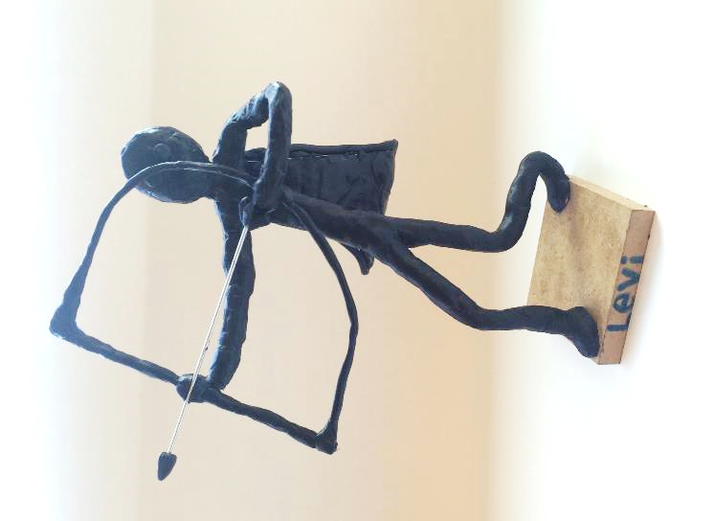
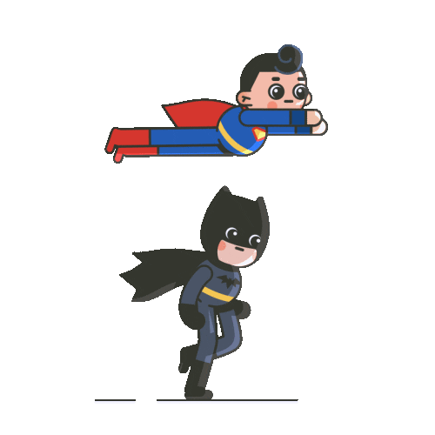
WAT GA JE MAKEN?
Je maakt een superheld van
ijzerdraad en boetseerwas.
Deze superheld heeft een
dynamische houding

Slide 4
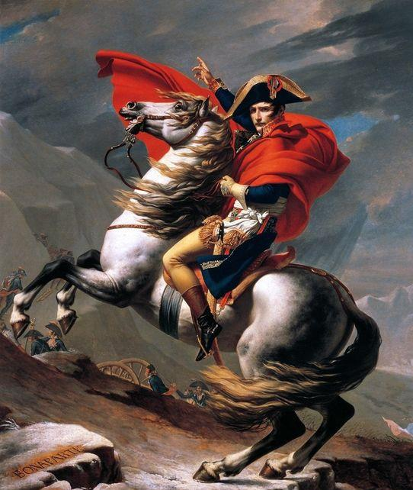
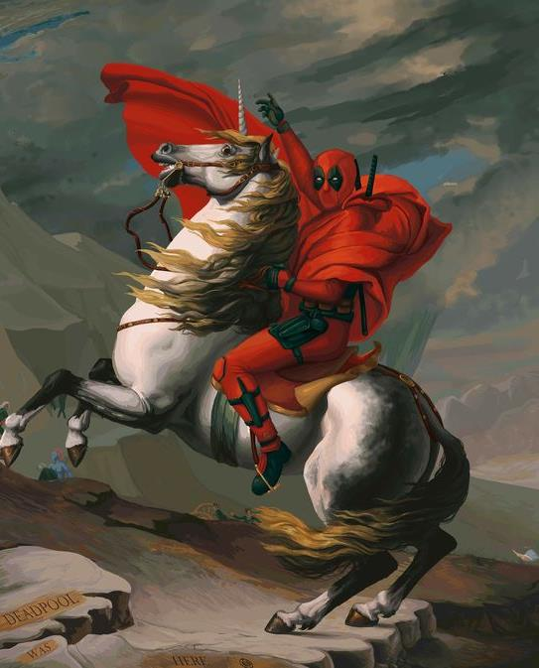
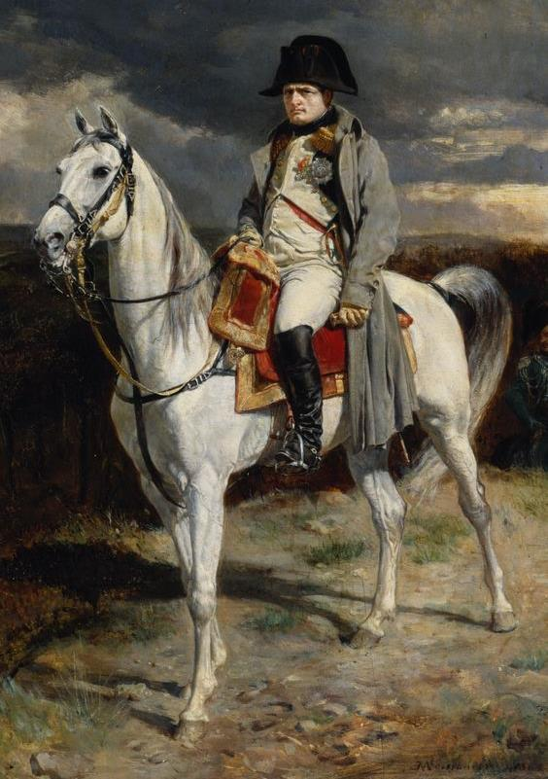
Statische
houding
of
Dynamische
houding?

Slide 5
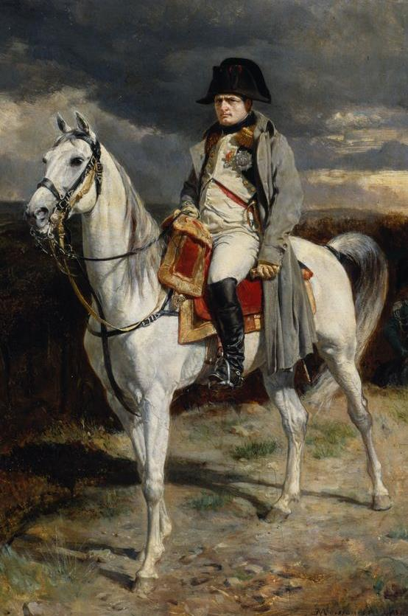
Statische houding
Weinig beweging van de figuren.
Personen/dieren lijken stil te staan en
dus niet teveel te bewegen.
Kleding hangt, haren hangen
Rechte lijnen

Slide 6
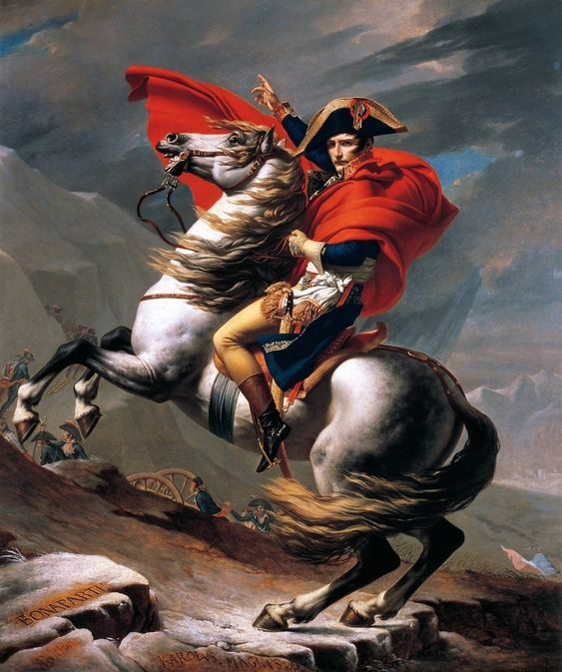
Dynamische houding
Veel beweging in de figuren.
Figuur in actie dus!
Persoon/dier lijkt in beweging te zijn.
Uitgestrekte armen en benen.
Kleding lijkt ook te bewegen (wapperen)
Heel veel schuine lijnen, verschillende richtingen op.

Slide 7
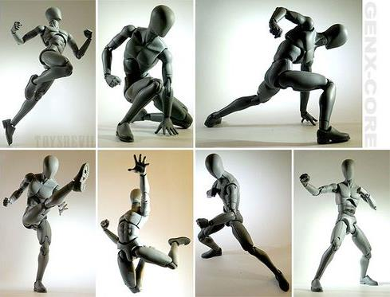
Dynamische superhelden houdingen

Slide 8
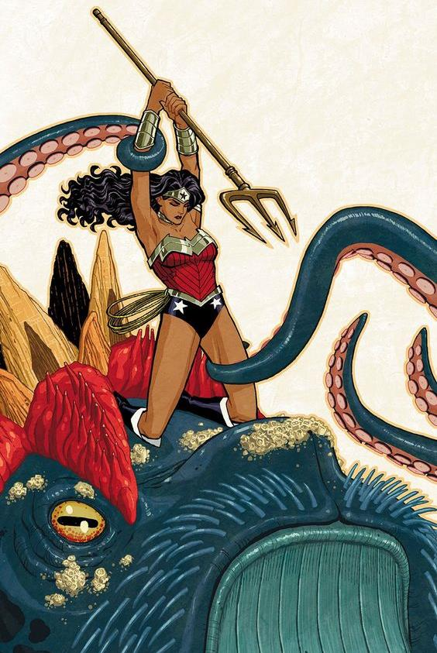
Dit heb je nodig:
Werkboekje
Materialen:
Houtje
2x ijzerdraad voor het lichaam
Krammetjes/spijkertjes
Boetseerwas
Gereedschappen:
Tangetje
Hamer
Je handen

Slide 9
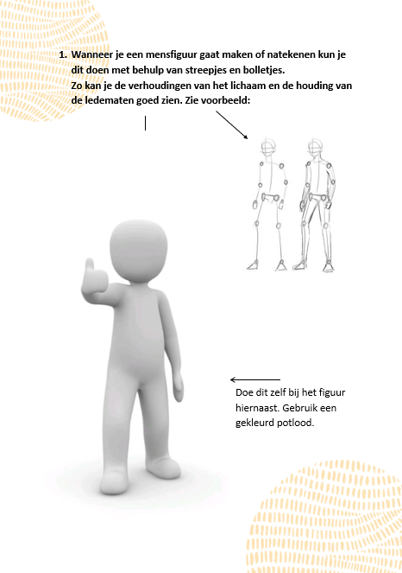
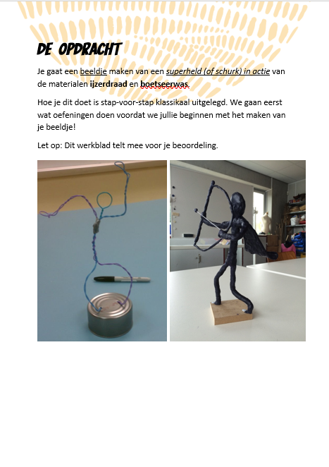
Het werkboekje
25 minuten: Maak alle opdrachten in het boekje. Teken met grijs HB potlood.

Slide 10
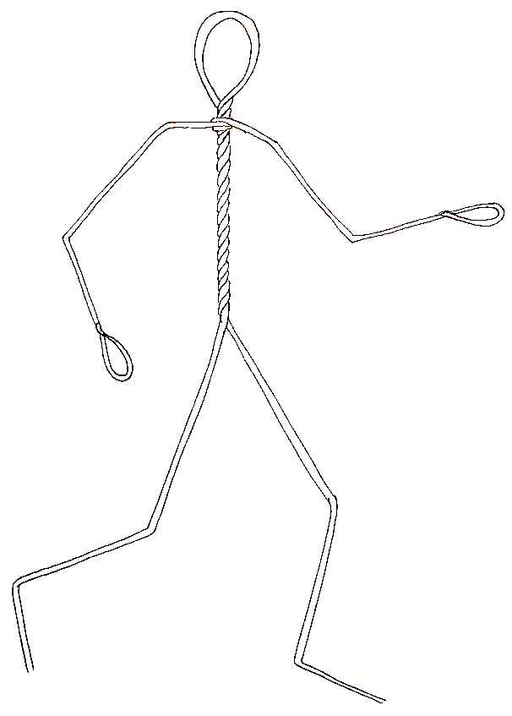
Draadfiguur maken

Slide 11
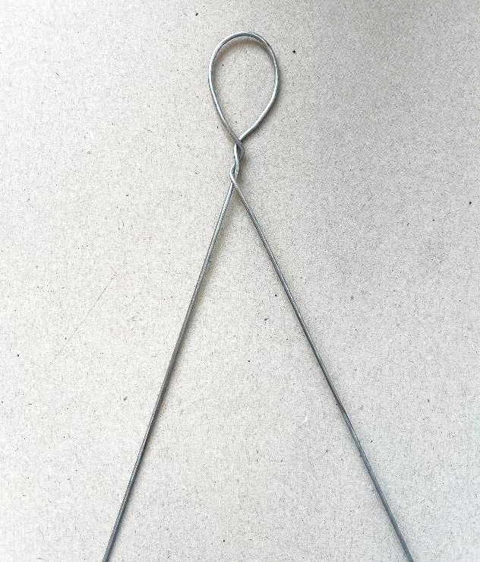
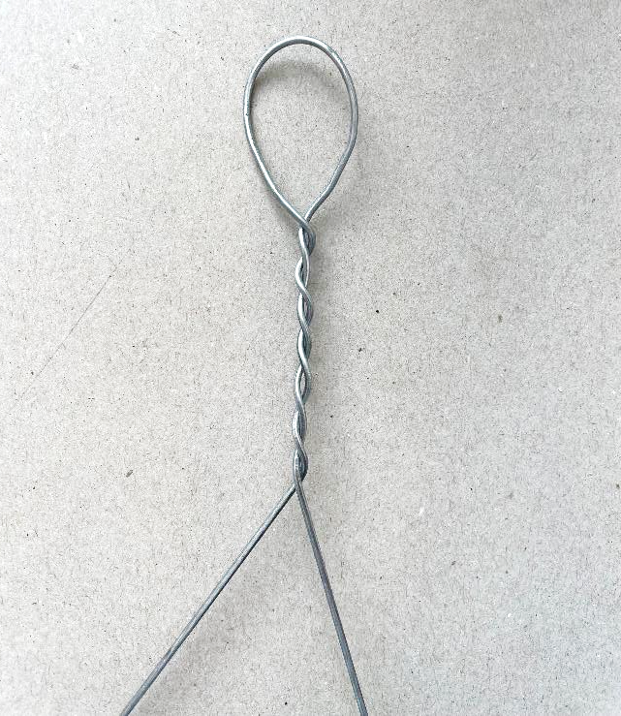
Draadfiguur maken
Pak 1 van de 2 ijzerdraadjes die je hebt gekregen.
Maak in het midden een ring (het hoofd). Draai de twee rechte delen netjes om elkaar heen.
Gebruik het voorbeeldblaadje om te zien hoe lang het moet worden.

Slide 12
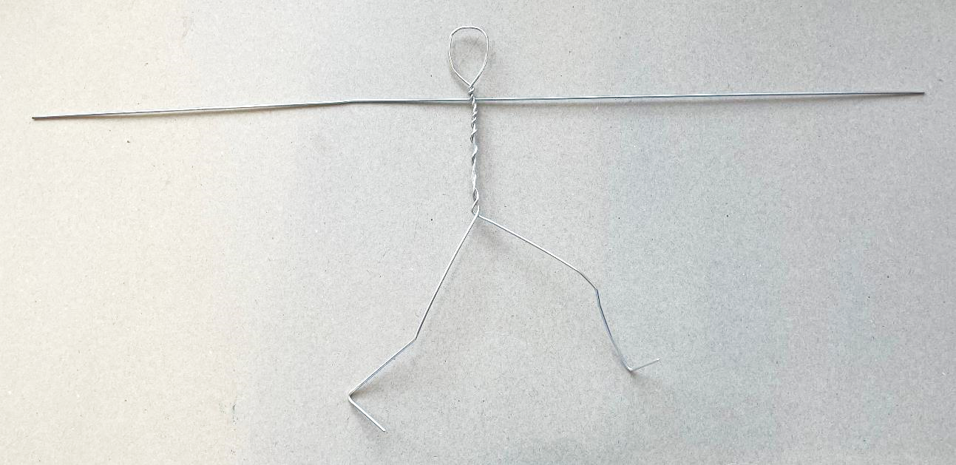
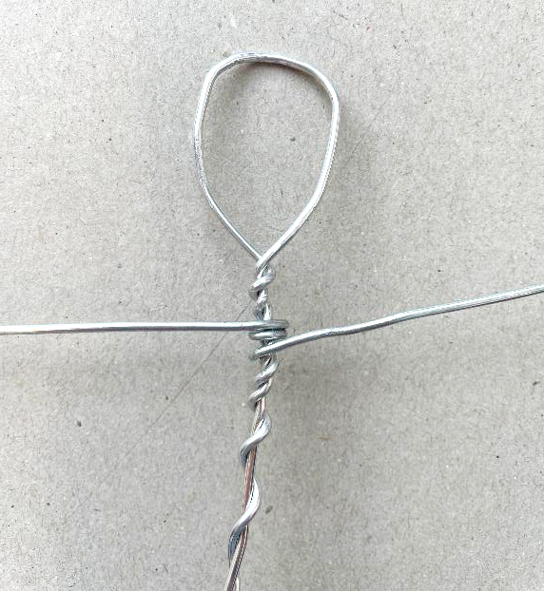
Draadfiguur maken
Leg het tweede rechte stuk achter de plek waar de nek zit.
Draai deze netjes om de nek,
zodat er twee armen ontstaan.

Slide 13
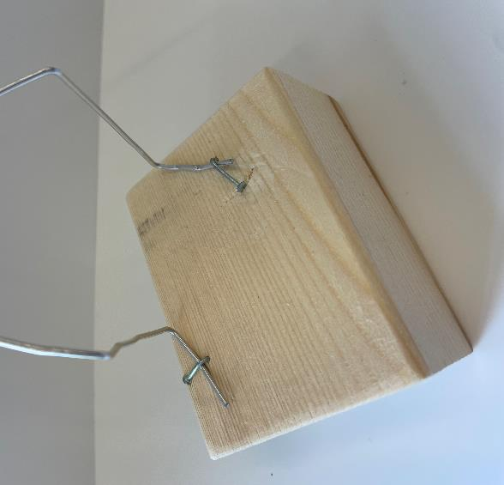
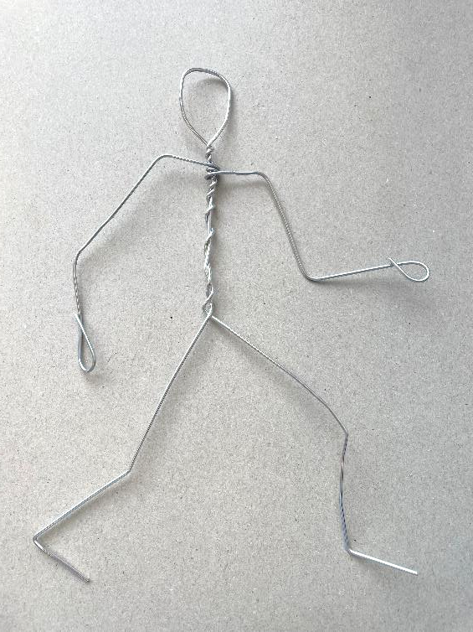
Draadfiguur maken
Maak de voeten vast aan een blokje hout met krammetjes. Plaats de voeten nu al op de goede plaats
voor de goede houding!
Gebruik hiervoor een hamer en twee krammetjes.
Zet je naam en klas onderop je blokje hout!
Buig handen, ellebogen, knieën
en voeten zoals op het voorbeeld.

Slide 14
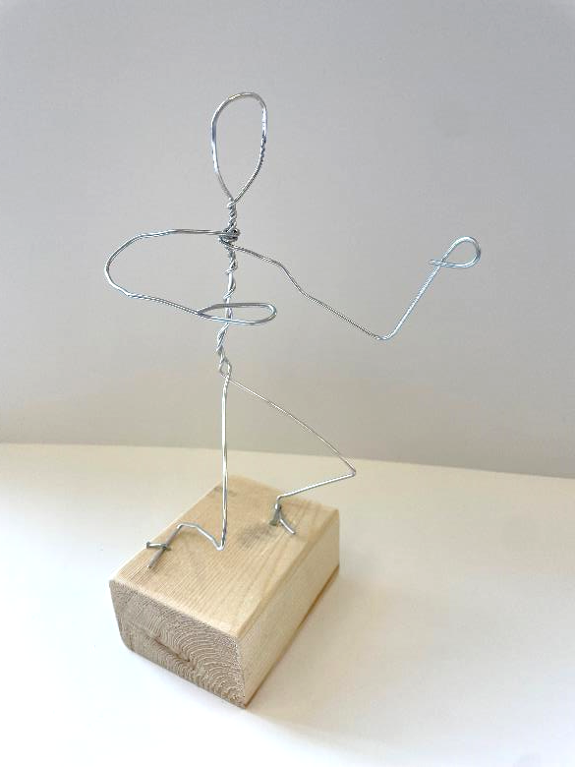
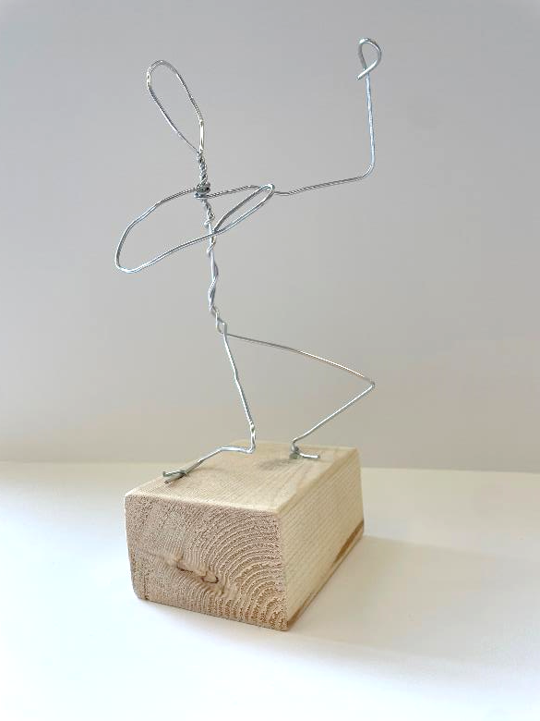
Draadfiguur maken
Buig je draadfiguur nu in de houding die je in je werkboekje hebt getekend.
Let op: Jouw superheld/schurk moet een Dynamische houding hebben!

Slide 15
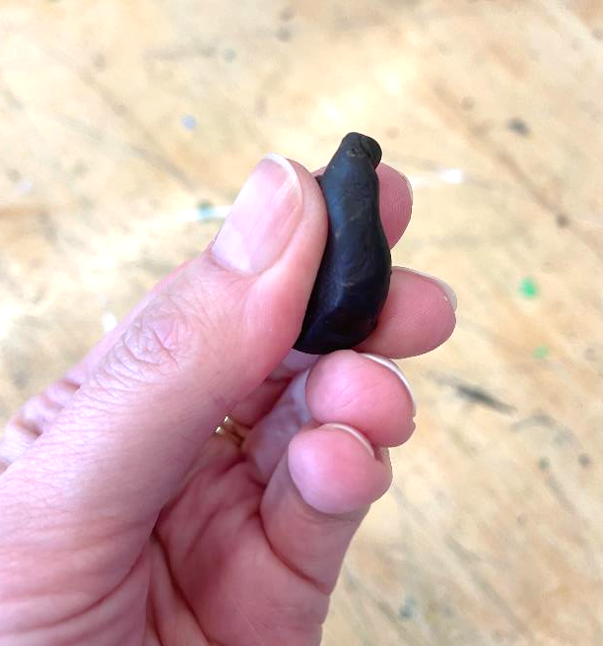
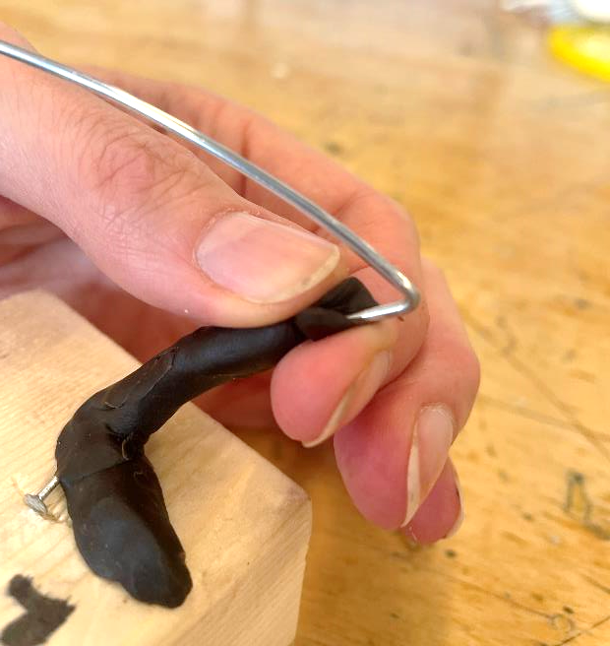
Boetseerwas op je draadfiguur
Je gaat nu de boetseerwas op je draadfiguur aanbrengen.
Maak de boetseerwas warm tussen je vingers
om het zacht te maken.
Gebruik steeds maar een klein beetje was.
Vorm de was beetje bij beetje om het draadfiguur.
Zorg ervoor dat je het overal even dik maakt
en het goed aan elkaar vast zit.

Slide 16
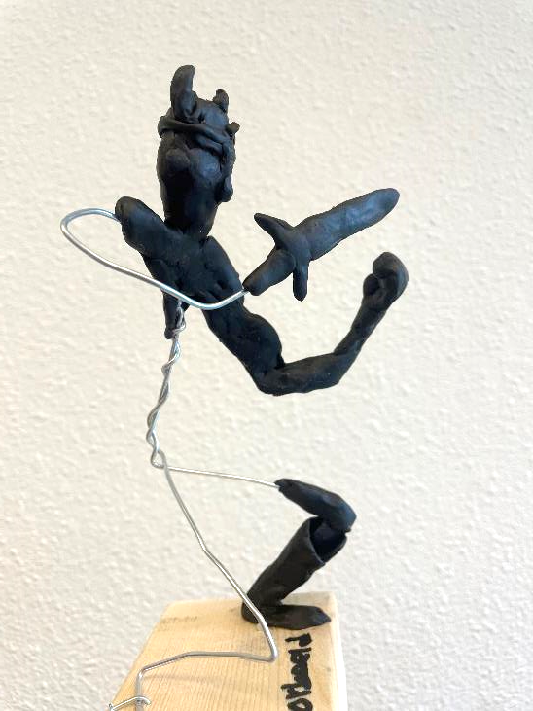
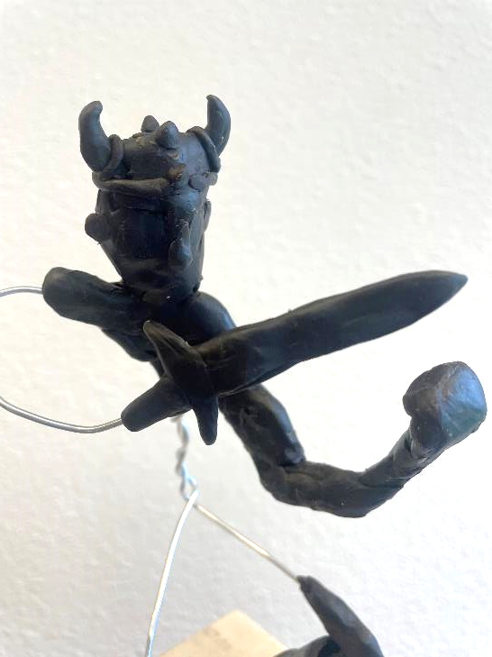
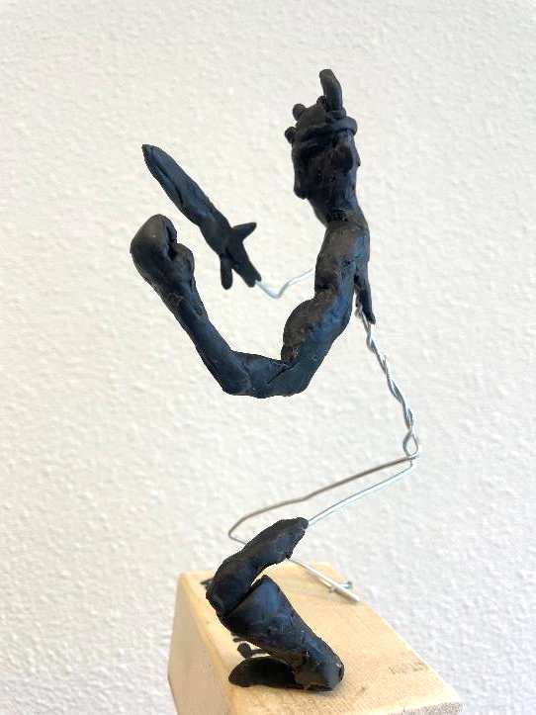
Details toevoegen
Voeg details toe. Maak er een echte superheld van!

Slide 17
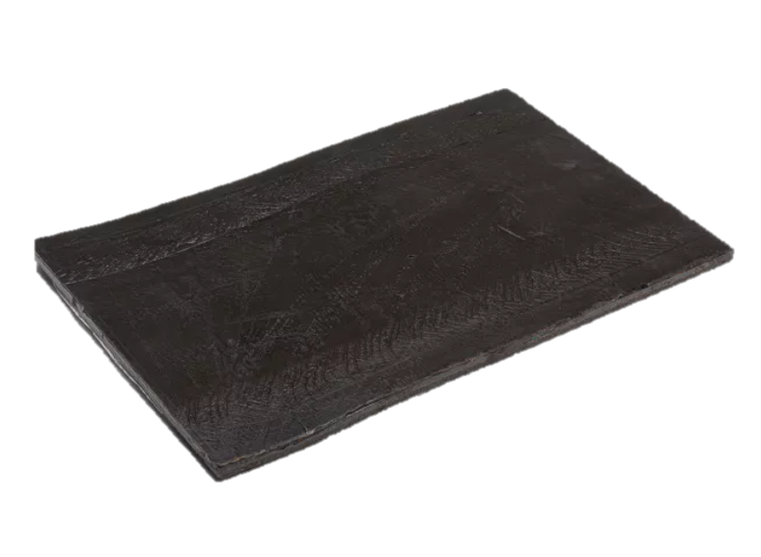
Belangrijke afspraken
Over werken met boetseerwas
Gebruik een placemat tijdens het werken met boetseerwas.
Gebruik niet teveel. Heb je niet genoeg, dan haal je nog iets bij je docent.
Was je handen van tevoren en naderhand.
Ga netjes met materialen om: Niet gooien!
Hou de was bij elkaar als je niet gebruikt.
Lever wat je niet gebruikt in bij je docent aan het
einde van de les.

